Slide 1
Информация об итогах работы за 2015 год филиала «Строгино» Государственного бюджетного учреждения города Москвы Территориального Центра Социального обслуживания «Щукино»

Slide 2
НОРМАТИВНО-ПРАВОВАЯ БАЗА
Федеральный закон Российской Федерации от
28 декабря 2013 г. N 442-ФЗ
"Об основах социального обслуживания граждан в Российской Федерации"
Постановление Правительства Москвы от 26.12.2014 N 829-ПП
В целях реализации Федерального закона от 28 декабря 2013 г. N 442-ФЗ
Постановление Правительства Москвы № 827-ПП от 26 декабря 2014 года
Об утверждении дополнительного перечня категорий граждан, имеющих право на бесплатное предоставление социальных услуг в городе Москве по формам социального обслуживания, установленным федеральным законодательством

Slide 3
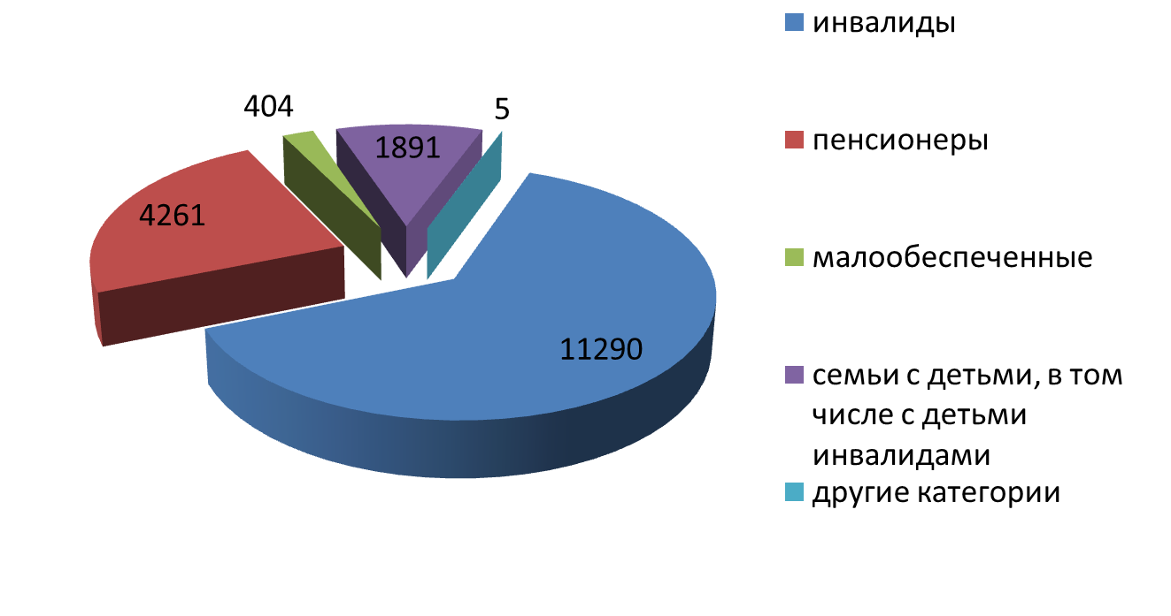
НА КАРТОТЕЧНОМ УЧЕТЕ В филиале «Строгино» СОСТОИТ 17851 человек
НАСЕЛЕНИЕ РАЙОНА СТРОГИНО составляет 110571человек

Slide 4
В СООТВЕТСТВИИ С 442 –ФЗ УСЛУГИ ОКАЗЫВАЮТСЯ
БЕСПЛАТНО
НА УСЛОВИЯХ ЧАСТИЧНОЙ ОПЛАТЫ
НА УСЛОВИЯХ ПОЛНОЙ ОПЛАТЫ
если среднедушевой доход семьи ниже 22 711,50 рублей (полуторакратная величина прожиточного минимума),
Инвалидам ВОВ, участникам ВОВ, труженикам тыла, вдовам УВОВ, бывшим несовершеннолетним узникам, участникам обороны Москвы, «Жителям блокадного Ленинграда»
если среднедушевой доход семьи превышает 22 711,50 рублей (150 % величины прожиточного минимума), но не более 50 % от разницы дохода и 150 % величины прожиточного минимума
В остальных случаях

Slide 5
ФИЛИАЛ «СТРОГИНО» ГБУ ТЦСО «ЩУКИНО»

Slide 6
СРАВНИТЕЛЬНЫЙ АНАЛИЗ КОЛИЧЕСТВА ПОЛУЧАТЕЛЕЙ СОЦИАЛЬНЫХ УСЛУГ

Slide 7
ПРИЗНАНИЕ ГРАЖДАН НУЖДАЮЩИМИСЯ
Осуществляется межведомственной комиссией по вопросам оказания адресной социальной помощи нуждающимся жителям района Строгино СЗАО города Москвы.
На основании представленных документов
рассматриваются вопросы оказания видов адресной помощи :
- материальная - продовольственные сертификаты
- продуктовая - горячие обеды
- вещевая - товары длительного пользования
обратилось 4143 человека
признано нуждающимися 4038 человек

Slide 8
В 2015 ГОДУ ЕЖЕКВАРТАЛЬНО ПРОВОДИЛСЯ МОНИТОРИНГ 3820 жителей

Slide 9
В 2015 ГОДУ ОТДЕЛЕНИЕ СОЦИАЛЬНОЙ РЕАБИЛИТАЦИИ ОКАЗАЛО УСЛУГИ 1432 ИНВАЛИДАМ РАЙОНА СТРОГИНО.

Slide 10
ОПТИМИЗАЦИЯ ФИЛИАЛА «Строгино»
2015 год – реорганизация четырех отделений надомного обслуживания .
Сокращение административного аппарата.
Создание системы внутреннего аудита.
Объем оказываемых услуг при этом сохранился.
Введена новая система нормирования и оплаты труда социальных работников.
Формирование участков обслуживания работников по территориальному признаку.
Создание условий, необходимых для внедрения рациональных, организационных, технологических и трудовых процессов, улучшение организации труда.

Slide 11
СОЦИАЛЬНОЕ ОБСЛУЖИВАНИЕ НА ДОМУ
Гражданин, нуждающийся в социальном обслуживании
Документ, удостоверяющий личность, документы подтверждающие наличие обстоятельств, ухудшающих его жизнедеятельность
Оказание содействия в сборе документов
Признание гражданина нуждающимся в социальном обслуживании; разработка ИППСУ
Заключение договора на оказание социальных услуг с поставщиком
Оказание социальной услуги, в соответствии с ИППСУ

Slide 12
ИНДИВИДУАЛЬНАЯ ПРОГРАММА ПРЕДОСТАВЛЕНИЯ СОЦИАЛЬНЫХ УСЛУГ ВКЛЮЧАЕТ:
форму социального обслуживания,
виды, объем, периодичность, условия, сроки предоставления социальных услуг,
перечень рекомендуемых поставщиков социальных услуг,
мероприятия по социальному сопровождению

Slide 13
СРОЧНАЯ СОЦИАЛЬНАЯ ПОМОЩЬ В 2015 году получили помощь - 8198 человек на сумму 9 750,563 тысяч рублей

Slide 14
СЕКТОР ОКАЗАНИЯ РАЗОВЫХ УСЛУГ «МОБИЛЬНАЯ СОЦИАЛЬНАЯ СЛУЖБА»
В 2015 году обратилось 840 человек,
оказано услуг 3278 услуг .

Slide 15
ПЛАТНЫЕ СОЦИАЛЬНЫЕ УСЛУГИ увеличение объема платных услуг в 2015 году
Получателями дополнительных платных услуг могут являться как лица,
состоящие на надомном обслуживании, так и неработающие жители района
Строгино, являющиеся инвалидами или пенсионерами .
* - рублей

Slide 16
ОТДЕЛЕНИЕ ДНЕВНОГО ПРЕБЫВАНИЯ

Slide 17
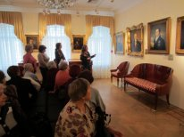
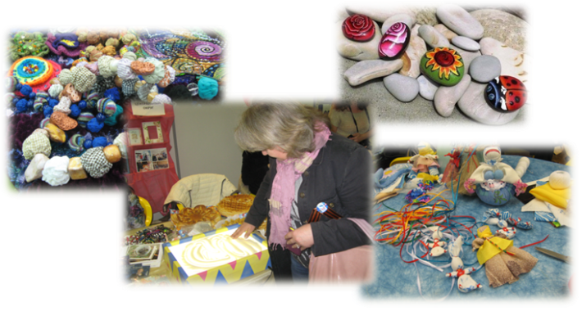
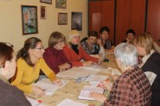
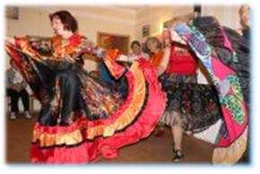
В 2015 ГОДУ РАЗРАБОТАНЫ И ВНЕДРЕНЫ НОВЫЕ ПРОЕКТЫ и ПРОГРАММЫ
Проект
«И дольше века длится день»
ИННОВАЦИОННЫЕ ПРОЕКТЫ ДЛЯ ЛИЦ, СОСТОЯЩИХ НА НАДОМНОМ ОБСЛУЖИВАНИИ
Проект
«Радуга Жизни»
Программа
«Азы английского языка»
«Танцы народов мира»
Проект
«Разные люди»

Slide 18
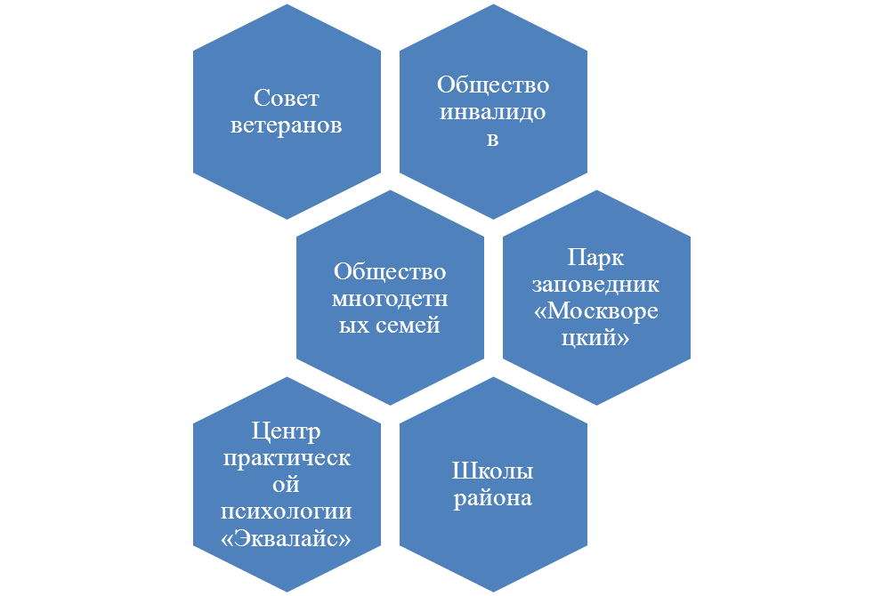
СОЦИАЛЬНЫЕ ПАРТНЕРЫ
В рамках межведомственного взаимодействия на основании соглашений о сотрудничестве, а также в форме волонтерской помощи филиал «Строгино» организует встречи , реализует программы и проводит мероприятия с организациями и общественными объединениями района «Строгино».
ОСЗН
Библиотеки района
Музыкальные школы
Управа района
Храм Новомученников и Исповедников Российских в Строгино
ЦДТ «Строгино»
Филиал «Строгино»

Slide 19
ФАЙНДРАЙЗИНГ
процесс привлечения сторонних ресурсов на некоммерческие и благотворительные проекты Оказана благотворительная помощь населению в виде продуктовой помощи, абсорбирующего белья, подарки и цветы для ветеранов

Slide 20
ПОВЫШЕНИЕ ПРОФЕССИОНАЛЬНОГО УРОВНЯ СОТРУДНИКОВ
в 2015 году курсы повышения квалификации разных уровней прошли 16 человек
получили второе высшее образование в магистратуре РГСУ – 2 человека
курсы повышения квалификации на базе ИПК – 8 человек
получают высшее образование в РГСУ – 6 человек

Slide 21
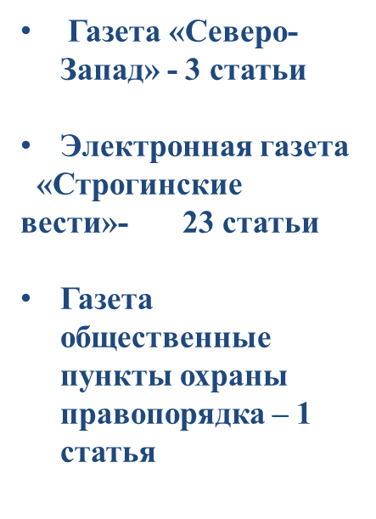
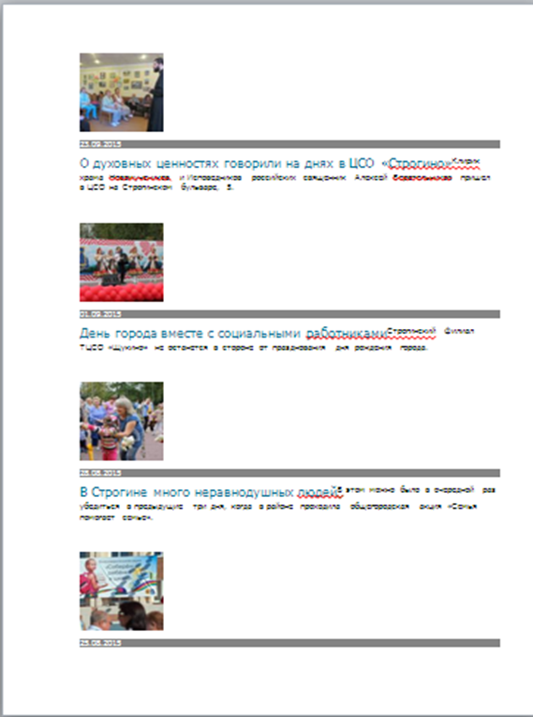
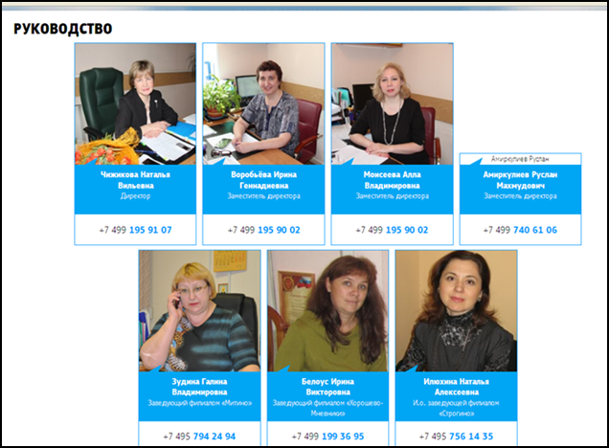
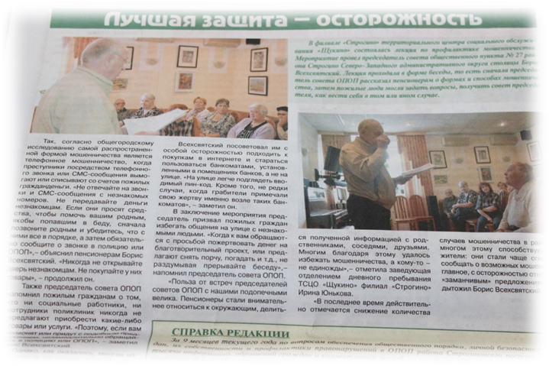
ОТКРЫТОСТЬ И ДОСТУПНОСТЬ ИНФОРМАЦИИ Официальный сайт ГБУ ТЦСО «Щукино» www.tcso-schukino.ru социальные сети :

Slide 22
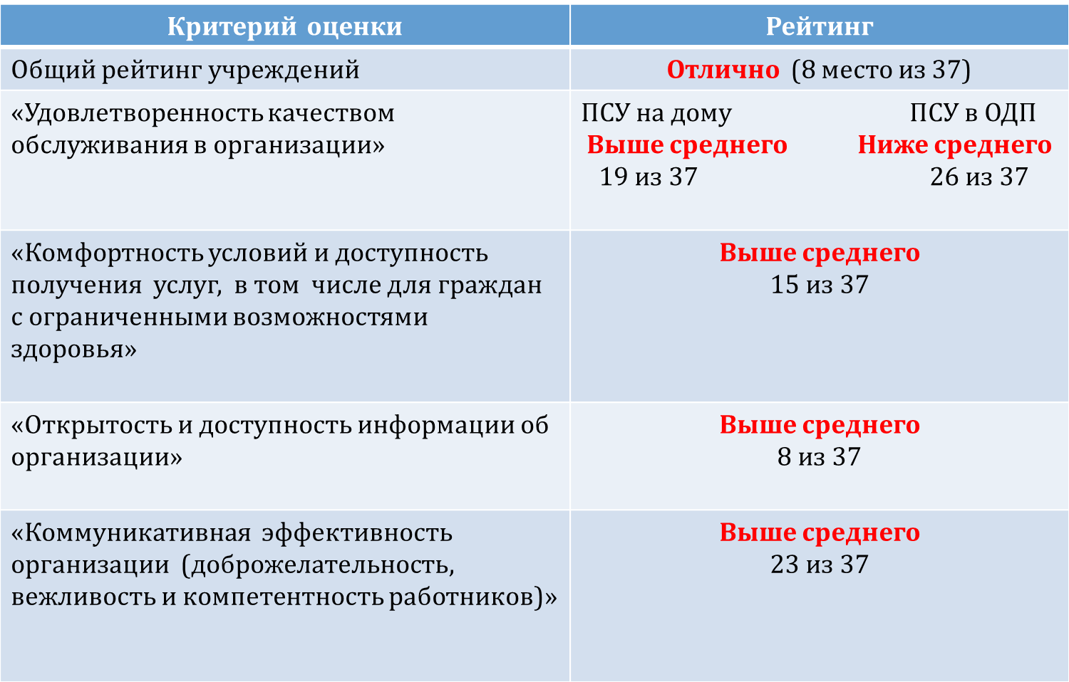
Результаты независимой оценки качества работы ГБУ ТЦСО «Щукино» в 2015 году.

Slide 23
ЗАДАЧИ НА 2016 ГОД
Повышение социальной активности жителей района
Информирование жителей района об изменении законодательства в сфере социального обслуживания. Повышение информированности населения в предоставлении социальных услуг на платной и бесплатной основе
Дальнейшее развитие принятых социальных программ и внедрение новых инновационных проектов и программ для улучшения качества жизни получателей социальных услуг
Расширение ассортимента социальных услуг за счет оказания платных социальных услуг
Открытие отделения детской социальной реабилитации

Slide 24
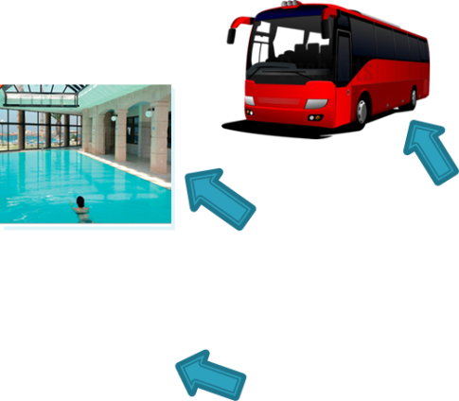
Программа повышения социальной активности жителей Северо-западного Административного округа города Москвы
НАПРАВЛЕНИЯ

Slide 25
Благодарим за внимание!

